Slide 1

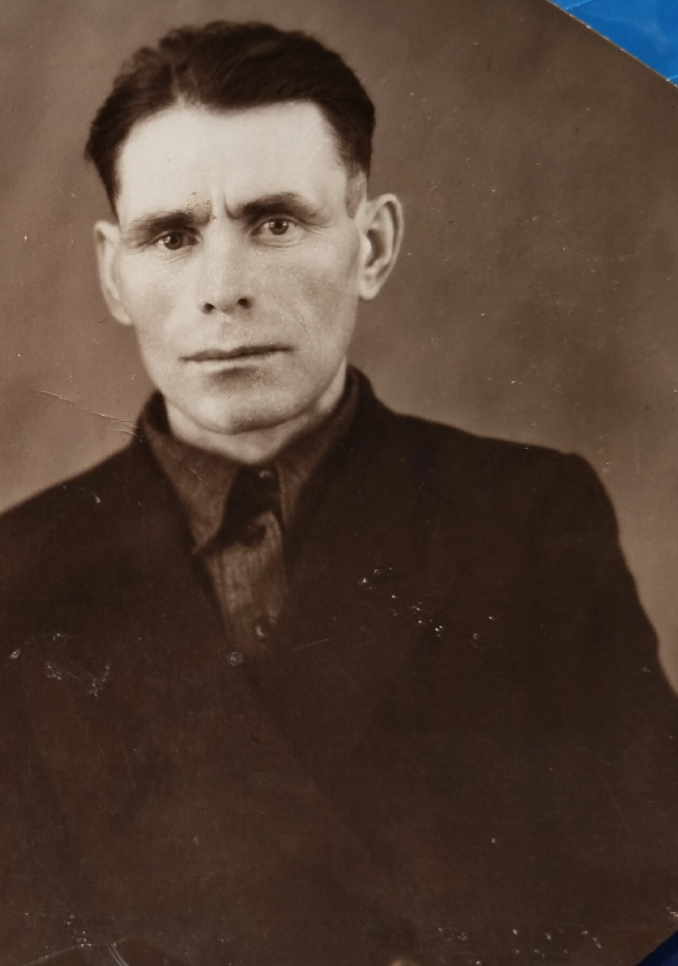
Данилов Иван Фадеевич
11.04.1911-24.12.1964
Медаль «За отвагу»
Орден Отечественной войны II степени

